Slide 1
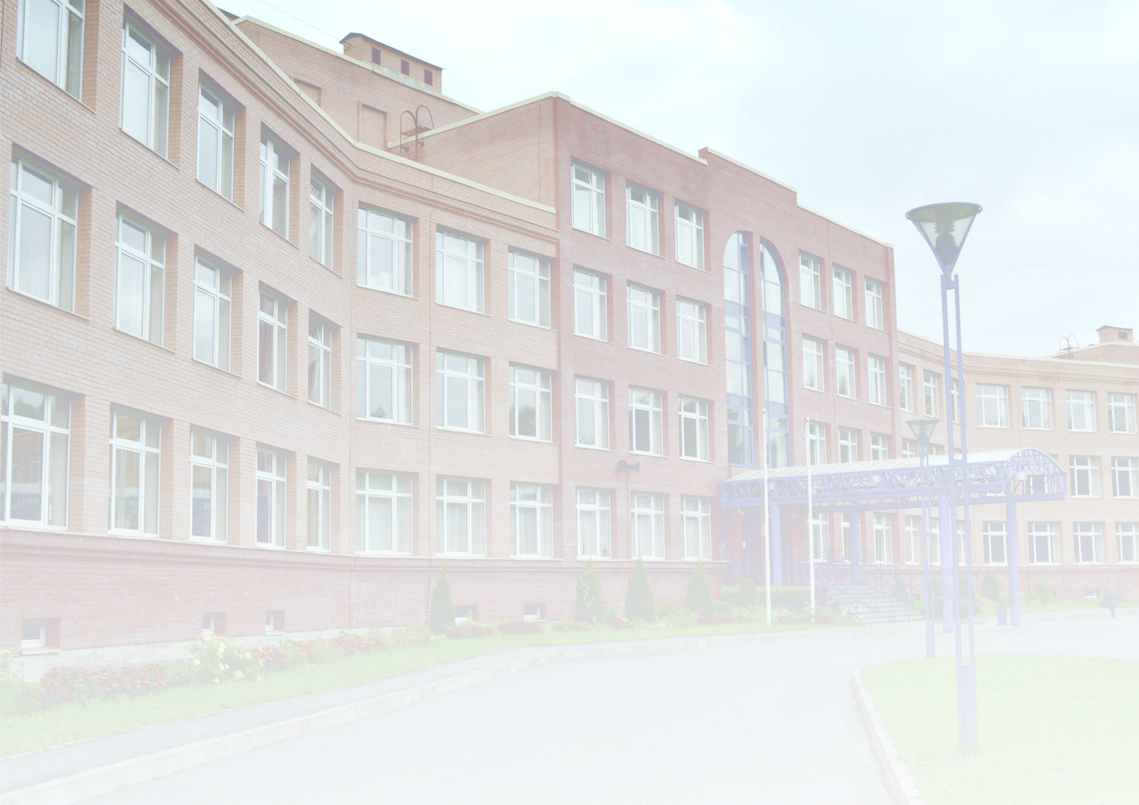
«Социализация учащихся с ОВЗ через реализацию программ дополнительного образования. Проект «3 D» и социальное партнерство»
Опыт работы ГБОУ СОШ № 619
Калининского района Санкт – Петербурга
.
Александра Анатольевна Трищенкова
Заместитель директора по воспитательной работе,
Педагог-психолог
Санкт-Петербург
10 марта 2016

Slide 2
Одна из задач современной школы- нивелирование ограничений и неравенства возможностей детей о ОВЗ.
Значимые социально-психологические факторы, влияющие на эффективность социальной интеграции детей с ОВЗ в общеобразовательные школы:
- толерантность к инвалидам,
- акцент воспитательных систем на психологическое принятие таких детей всеми участниками образовательного процесса,
- желание и умение оказать детям-инвалидам помощь в их самореализации.

Slide 3
Из опыта работы школы № 619
Существенную роль в успешной социализации детей с ОВЗ в школе № 619 играет организация в учреждении дополнительного образования детей. Способностям и талантам ребенка, имеющего проблемы со здоровьем, жизненно необходимо быть замеченными, принятыми и поддержанными обществом.
Система дополнительного образования в школе имеет все возможности предоставить условия для самореализации ребенка-инвалида в музыкальном, изобразительном, прикладном творчестве, искусстве работы со словом, искусстве создания фото и видео творений.
Широкий спектр дополнительного образования усиливает эффект интеграции, раскрепощает детей, имеющих ограничения в здоровье и их не имеющих, в созидательном общении.
Волшебная сила творчества способна вдохновлять, дарить крылья, а сотрудничество в творчестве приносит в жизнь человека с любым статусом здоровья самые яркие моменты счастья .

Slide 4
Из опыта работы школы № 619: на наш взгляд, систему воспитания и дополнительного образования детей необходимо рассматривать не только в образовательном аспекте, но и как комплекс универсальных психологических и социально-психологических механизмов, открывающих широкий спектр возможностей для успешной социализации детей с ОВЗ.

Slide 5
Проекты школы
социально-педагогической направленности:
ОДАРЕННЫЕ ДЕТИ («Многогранная Россия»)
3 «D» (Движение «Добрые Дела»)
В НАЧАЛЕ БЫЛО СЛОВО
КЛУБ ИНТЕРЕСНЫХ ЛЮДЕЙ
Лидер-сити (ученическое самоуправление)
КРАСИВАЯ ШКОЛА

Slide 6
ЦЕЛЬ: воспитание у школьников гражданственности и патриотизма, толерантности, подготовка учащихся-волонтеров, поддержка детской инициативы
Проект 3 «D»
(Движение «Добрые Дела»)

Slide 7
ЗАДАЧИ
сделать социально-значимую деятельность детей систематической;
расширение сети подшефных социальных учреждений;
формирование имиджа выпускника школы как социально ответственного гражданина

Slide 8
Мероприятия, реализуемые в рамках проекта 3 «D» (2014/2015)
Месяц | Мероприятия
Сентябрь | 1. 03.09. проведение акции в честь дня солидарности борьбы с терроризмом (школьное радио+ школьное телевидение) 2. Ознакомительная беседа с пятиклассниками, рассказывающая о том, кто такие «волонтеры», привлечение в актив движения новых ребят. 3. Проведение акции «Подари дереву жизнь» (Сбор макулатуры учениками и педагогами школы № 619) 4. Проведение акции «Спаси планету» (Сбор использованных батареек с целью правильной их утилизации)
Октябрь | 1.Выезд актива школы-интерната № 9 на базу ГБОУ СОШ №619 в рамках участия в проекте «Клуб интересных людей», «Интеллектуальное сообщество». 2. Поиск и налаживание контактов с детскими домами и домами престарелых, центрами социального обслуживания пожилых граждан Калининского района, фондами, помогающими выжить детям, занимающимся бродяжничеством. 3. Уроки «Доброты»

Slide 9
Мероприятия, реализуемые в рамках проекта 3 «D» (2014/2015)
Ноябрь | 1. Выезд с активом движения на базу школы-интерната № 9 для проведения совместного мастер-класса по журналистике в рамках проекта «Издательский дом». 2. Уроки «Доброты»
Декабрь | Мероприятия 1. Новогодняя елка для воспитанников детского дома 2. Сбор Подарков для детей в Вырицкий детский дом (акция «Стань Дедом Морозом») 3. Участие в акции «Посылка Солдату – Земляку» 4. Уроки «Доброты»
27 января | Поздравление с памятной датой «71 год со дня полного освобождения Ленинграда от фашистской блокады» Пожедаевой Людмилы Васильевны, ребенка Блокады.
февраль | 1. Совместный концерт с воспитанниками интерната № 9 на общешкольное мероприятие в рамках проекта Родительский клуб «ДИВО» 2. Уроки «Доброты»

Slide 10
Мероприятия, реализуемые в рамках проекта 3 «D» (2014/2015)
март-апрель | 1. В рамках проекта «Издательский дом» провести повторный мастер-класс по журналистике для детей школы- интерната № 9 и учеников школы № 619 2. Уроки «Доброты»
май | Поздравление с Днем Победы Героя Великой Отечественной войны ветерана Бориса Акимовича Свиридова Концерт для Совета ветеранов МО № 21

Slide 11
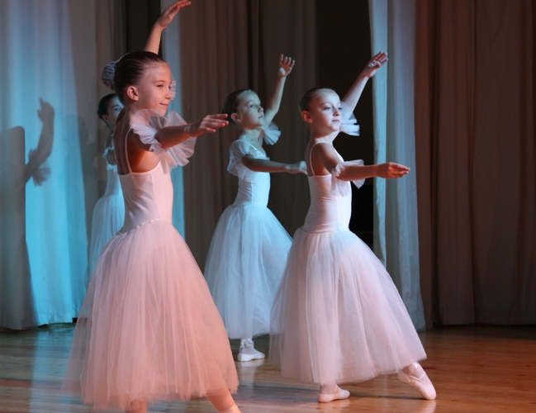
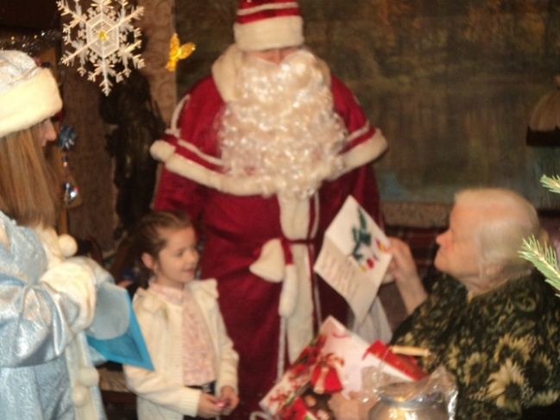
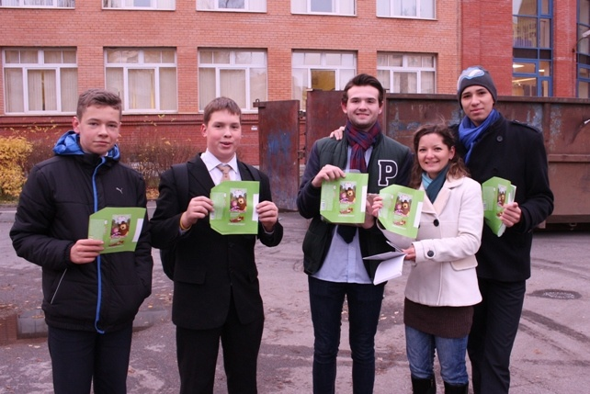
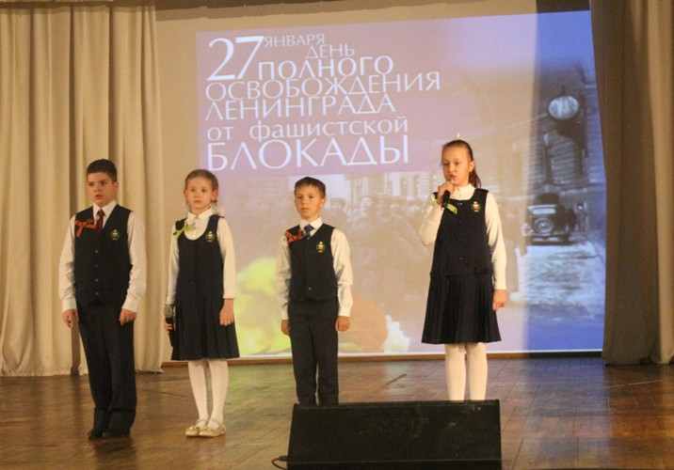

Slide 12
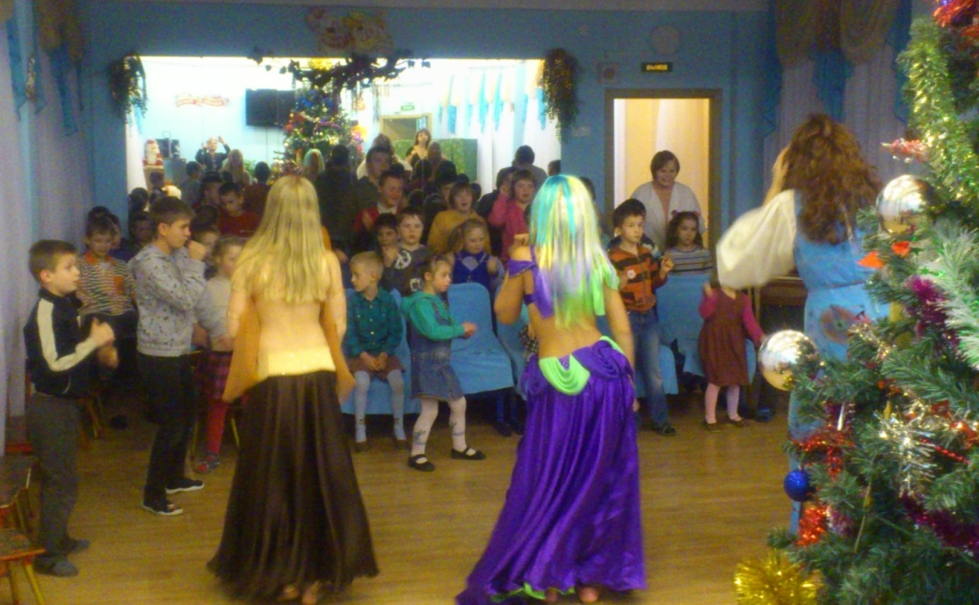
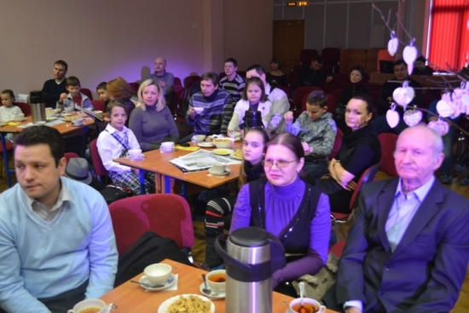
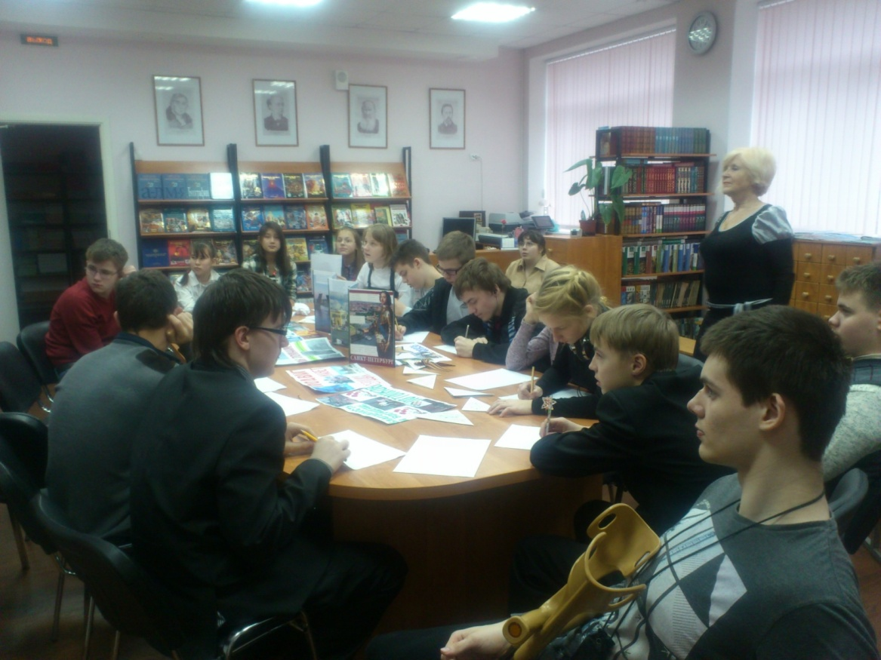
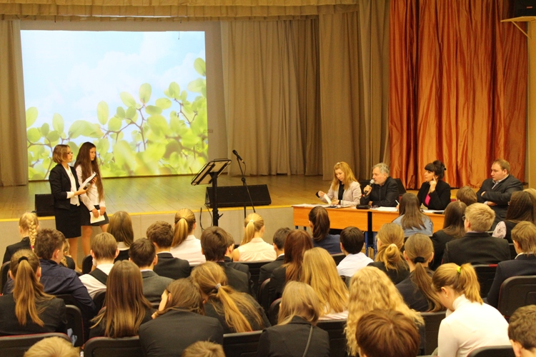

Slide 13
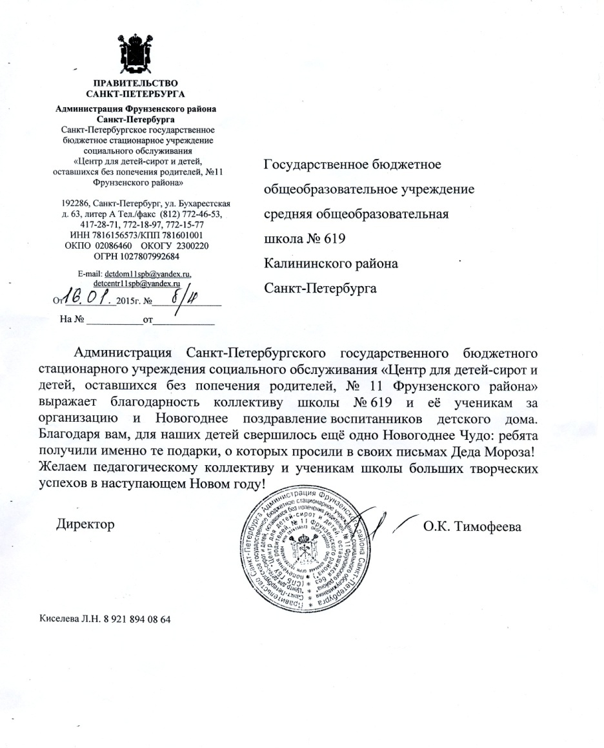

Slide 14
2011/2012 25 человек
2012/2013 60 человек
2013/2014 более 100 человек
2014/2015 около 300 человек
2015/2016 около 600 человек

Slide 15
Результаты
широкое вовлечение учащихся в разнообразную проектную деятельность;
создание условий для формирования активной социальной роли учащихся, поддержка и стимулирование общественно-значимых инициатив учащихся;
социализация учащихся с ОВЗ, путем вовлечения их в общественно-значимую деятельность;
формирование у учащихся гражданского сознания, социальной ответственности, активной жизненной позиции гражданина России нового поколения.

Slide 16
www.school619.ru e-mail: school619@ mail.ru
(812) 290 00 94
БЛАГОДАРЮ
ЗА ВНИМАНИЕ!

